Slide 1

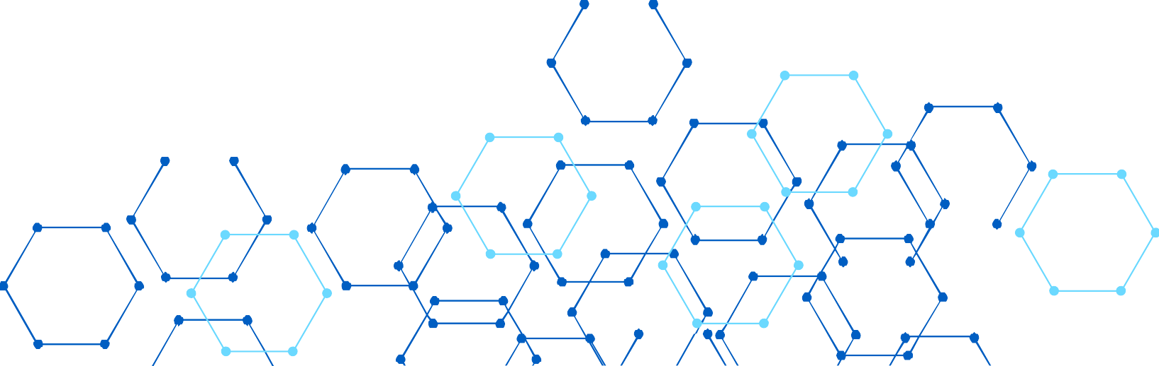
ENCI-INTEL INFRAESTRUCTURA BASE MULTITENANT
Inteligencia de Mercado | Capstone | Grupo 9 Alejandro Rojas · Gabriel Rubilar · Vicente Abarzua
Capstone | Ingeniería en Informática | Duoc UC · Docente: José Luis Pino

Slide 2
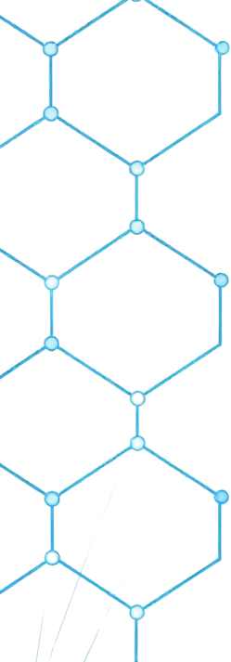
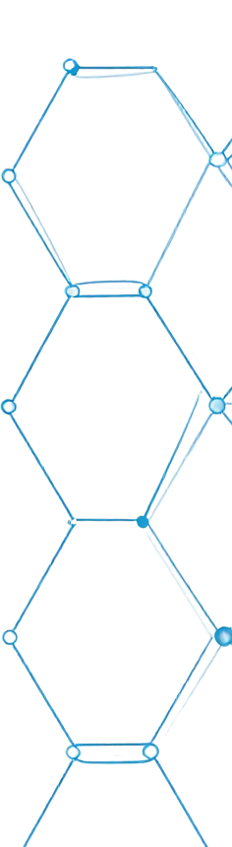



¿QUÉ PROBLEMA BUSCA RESOLVER ENCI-INTEL?
La inteligencia competitiva requiere revisar información de competidores, productos y fuentes externas de forma continua y estructurada.
Los procesos manuales consumen tiempo, dispersan información y dificultan mantenerla actualizada, generando decisiones lentas e imprecisas.
Enci-Intel busca centralizar esta información y preparar una plataforma donde agentes especializados puedan monitorear fuentes y generar inteligencia de mercado estructurada.

Slide 3


DE UNA SOLUCIÓN ESPECÍFICA A UNA PLATAFORMA REUTILIZABLE
EQUIPO 1 — (Nuestro equipo) Infraestructura Base Multitenant Empresas, usuarios, roles y privilegios, competidores, productos, dashboard base, entorno Vercel e integración entre módulos.
"Construimos la base sobre la que se integran los demás módulos."
EQUIPO 3
Agentes Regulatorios Agentes orientados a fuentes
regulatorias y gubernamentales, como SAG y Aduanas, para integrar información normativa al ecosistema Enci-Intel.
EQUIPO 2
Agentes Configurables Agentes especializados configurables para monitoreo de competidores y productos, actualizando inteligencia de mercado de forma periódica y automatizada.

Slide 4

¿QUÉ DESARROLLAMOS NOSOTROS?
Objetivo General: Diseñar e implementar la infraestructura base multitenant de Enci-Intel, permitiendo la administración independiente y segura de empresas, usuarios, roles, competidores y productos, dejando preparada la plataforma para la integración posterior de módulos y agentes de inteligencia de mercado.
DENTRO DEL ALCANCE
✔ Empresas / Tenants ✔ Usuarios y autenticación
✔ Roles y privilegios ✔ Protección de rutas
✔ Aislamiento por empresaId ✔ Competidores y productos
✔ Dashboard base ✔ Firebase / Firestore
✔ Vercel ✔ Usuarios de prueba
✔ Pruebas de aislamiento e integración FUERA DEL ALCANCE
✘ Motor de agentes autónomos ✘ Scraping
✘ Agentes de competidores ✘ Agentes SAG/Aduanas
✘ RAG / Consultor IA ✘ Contenido real generado por agentes
✘ Analítica avanzada de otros equipos

Slide 5




UNA MISMA PLATAFORMA, MÚLTIPLES EMPRESAS
Una arquitectura multitenant permite que varias organizaciones utilicen una misma aplicación manteniendo sus usuarios y datos completamente separados: Enci-Intel → Empresa A (Usuarios | Roles | Competidores | Productos) y Empresa B (Usuarios | Roles | Competidores | Productos).
Regla clave: Un usuario de Empresa A no puede leer ni modificar información de Empresa B. El aislamiento se implementa mediante empresaId en cada entidad, garantizando separación lógica total entre organizaciones.
Beneficios: escalabilidad al incorporar nuevas empresas sin reprogramar, administración centralizada, aislamiento lógico de datos y base sólida para un modelo SaaS multiorganización.

Slide 6
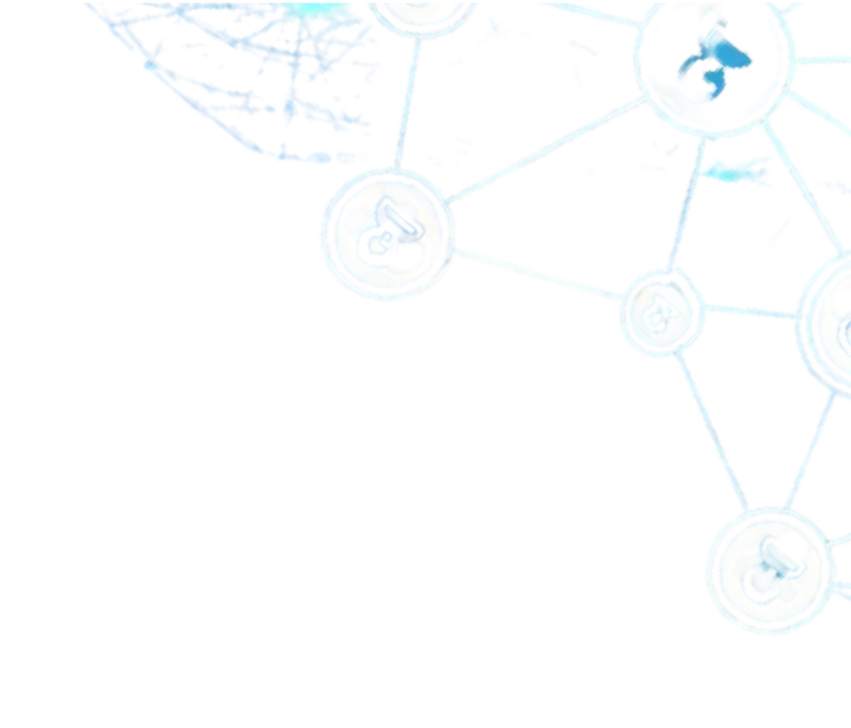

CÓMO SE ORGANIZA Y PROTEGE LA INFORMACIÓN
Modelo de datos preliminar:
EMPRESAS (id, nombre, estado, creado_en)
USERS (id, email, estado, rol, empresaId)
COMPETIDORES (id, nombre, tipo, empresaId)
PRODUCTOS (id, nombre, categoría, competidorId)
Relaciones: Empresa 1:N Users · Empresa 1:N Competidores · Competidor 1:N Productos
Flujo de control de acceso:
Usuario → Firebase Authentication → Identificación → empresaId
→ Rol y privilegios → Validación → Acceso permitido / denegado Nota: El superadmin opera a nivel global y no pertenece a una empresa específica.

Slide 7

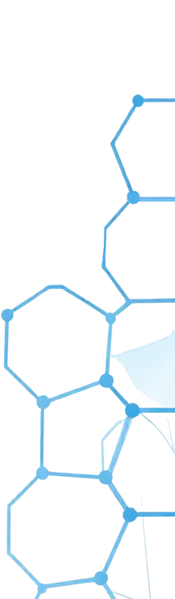



ARQUITECTURA TÉCNICA PROPUESTA
Usuario/Navegador → Next.js + TypeScript → Firebase Authentication → Lógica de autorización (rol + empresaId) → Cloud Firestore → Empresas | Users | Competidores | Productos.
Despliegue en Vercel. Gestión con Git + GitHub + GitHub Projects. Arquitectura preliminar sujeta a validación final con la contraparte; se comparará con el borrador multitenant comprometido.
Cada capa aplica validación de empresaId y rol antes de permitir acceso a los datos. El aislamiento lógico se garantiza desde la autenticación hasta la base de datos, sin necesidad de infraestructura separada por empresa.

Slide 8
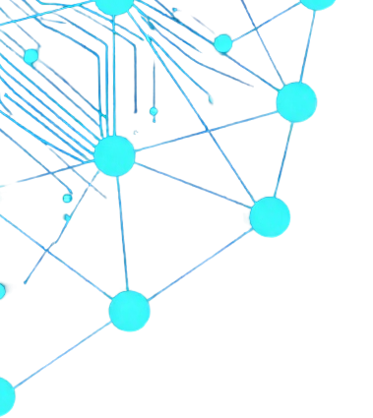

¿CÓMO LO DESARROLLAREMOS Y POR QUÉ ES FACTIBLE?
METODOLOGÍA
Scrum + GitHub Projects Flujo de trabajo:
Product Backlog
→ Sprint Backlog
→ Desarrollo
→ Review
→ Testing
→ Done
Iteraciones cortas con entregables validados en cada sprint.
FACTIBILIDAD
Equipo de 3 integrantes con roles definidos. Alcance acotado a infraestructura base. Next.js, Firebase y Vercel reducen administración. Desarrollo modular e incremental. Datos simulados mientras otros módulos no estén disponibles.
RIESGOS Y MITIGACIÓN
Dependencia del diseño final de la contraparte e integración con otros equipos. Mitigación: interfaces claras, mocks, documentación y revisiones periódicas.
FASES DEL PROYECTO
Fase 1 — Sem. 1–4
Definición, alcance, arquitectura, objetivos y planificación.
Fase 2 — Sem. 5–15
Desarrollo incremental, integración, pruebas y despliegue.
Fase 3 — Sem. 16–18
Validación, cierre, demostración y defensa final.

Slide 9
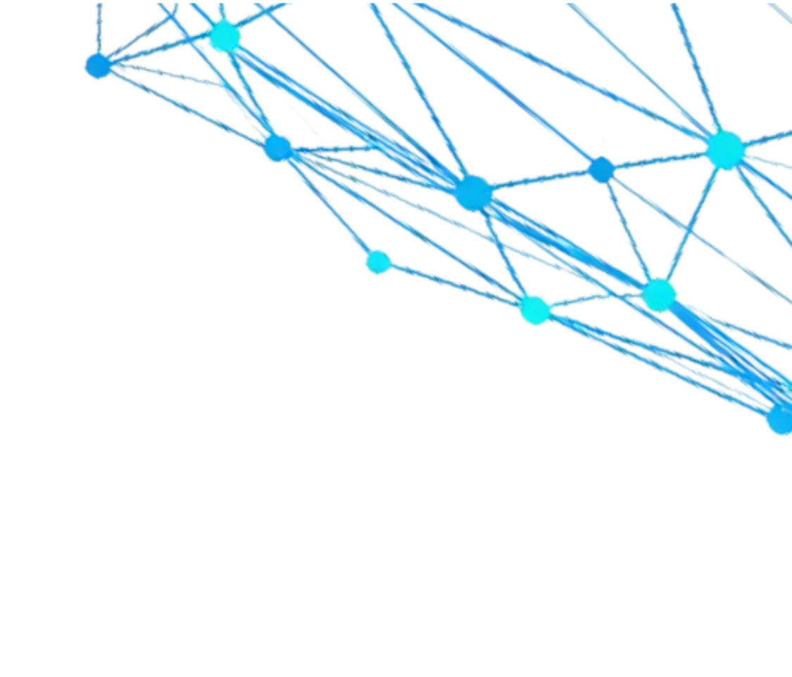



AVANCE ACTUAL Y COMPETENCIAS APLICADAS
ESTADO ACTUAL
✔ Alcance definido y validado en kickoff.
✔ Modelo multitenant preliminar diseñado.
✔ Entidades empresas, users, competidores y productos definidas.
✔ Rol superadmin incorporado.
✔ Proyecto Next.js creado desde cero.
✔ SDK de Firebase incorporado.
✔ TypeScript verificado sin errores.
✔ Build de producción exitoso.
⚙ Firebase Auth, Firestore y Vercel: en configuración.
COMPETENCIAS DEL PERFIL DE EGRESO
✔ Modelos de datos escalables.
✔ Desarrollo e integración de software.
✔ Arquitectura de soluciones cloud.
✔ Gestión de proyectos informáticos.
✔ Pruebas de validación y seguridad.
✔ Control de accesos y reducción de vulnerabilidades.
El proyecto integra desarrollo, datos, cloud, arquitectura, seguridad, pruebas y gestión de proyectos.

Slide 10
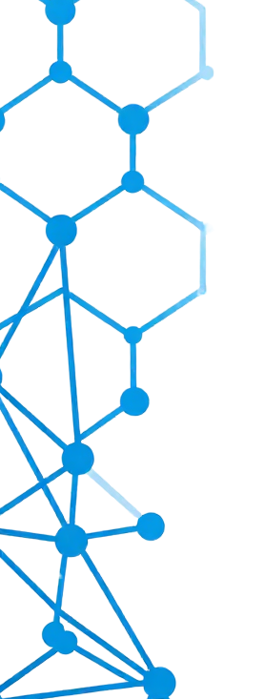




LA INFRAESTRUCTURA COMO BASE DE ENCI-INTEL
Próximos pasos inmediatos: Recibir y comparar borrador multitenant de Max · Configurar Firebase Authentication y Firestore · Implementar login, rol y empresaId · Desarrollar entidades: empresas, usuarios, competidores y productos.
Despliegue y validación: Construir dashboard base y desplegar en Vercel · Crear usuarios de prueba y validar aislamiento entre empresas · Preparar puntos de integración con los otros equipos.
De una solución específica a una plataforma multiempresa, segura y escalable. Nuestro aporte no es solo una interfaz: es la base que permite que Enci-Intel pueda crecer.

